Slide 1

Clean Code
Übersicht über Clean Code

Slide 2
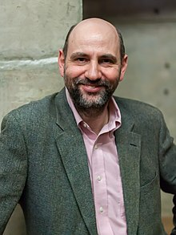
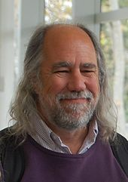
Clean Code
Any fool can write code that a computer can understand. Good programmers write code that humans can understand.
- Martin Fowler
Clean code is simple and direct.
Clean code reads like well-written prose.
Clean code never obscures the designer’s intent but rather is full of
crisp abstractions and straightforward lines of control. - Grady Booch

Slide 3
Warum Clean Code
Schlechter Code:
Ist schwer zu verstehen / lesen
Erschwert das Finden und Beheben von Fehlern
Ist schwer zu erweitern
Kann nicht / schwer auf neue Technologien umgestellt werden
Kostenverteilung bei einer Applikation
Nur ca. 30-35% Entwicklung aber 65-70% Maintenance!

Slide 4
Code Smells
Doppelter Code (DRY)
Lange Methoden / Klassen
Unnötige / Falsche Kommentare
Schlechte Bezeichner
Gott Klassen
Keine / Schlechte Kapselung
…

Slide 5
SOLID Principles
Single-responsibility principle
Open-closed principle
Liskov substitution principle
Interface Segregation principle
Dependency inversion principle
➔Uncle Bob (Robert C. Martins) Bücher / Videos!

Slide 6
Wichtige Schritte
Manage Dependencies
Separate Concerns
Small Methods, Good Names
Command / Query Separation
Unit Test Coverage (>80%) Test Driven Development (Red – Green – Refactor)
Apply SOLID

Slide 7
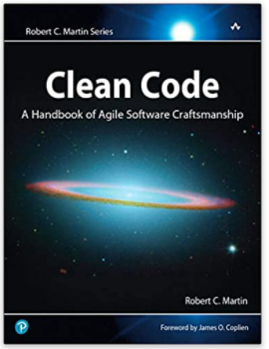
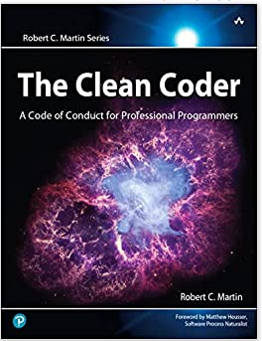


Weitere Quellen
1. Bücher von Robert C. Martin!
2. Buch von Eric Freeman / Elisabeth Robson
Klassiker von GOF (97)
3. YouTube: Videos von (mit) Robert C Martin!

Slide 8

Clean Code Developers
https://www.clean-code-developers.de/
System mit mehreren Graden um einen an die Problematik heran zu führen.

Slide 9
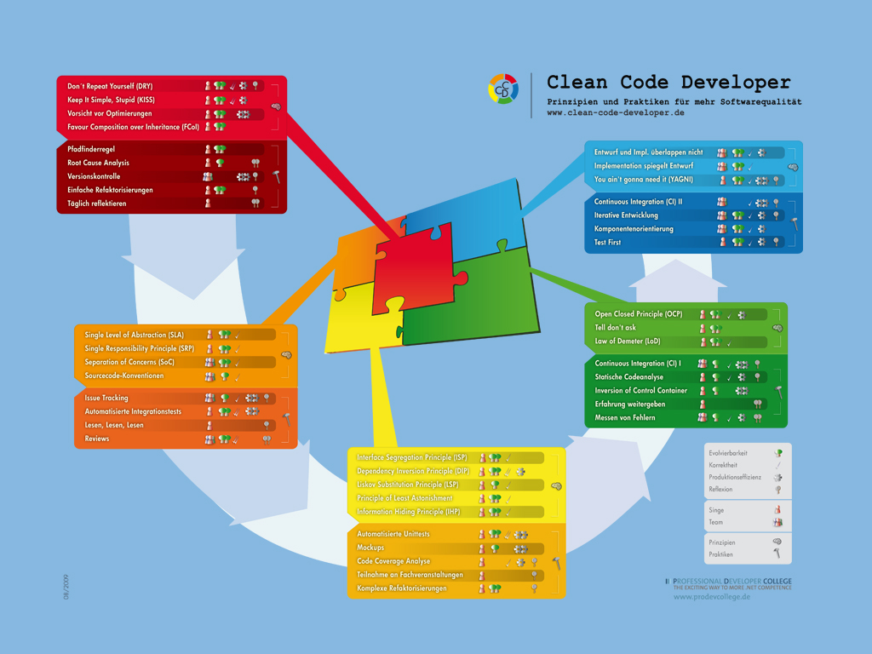
Übersicht Grade

Slide 10
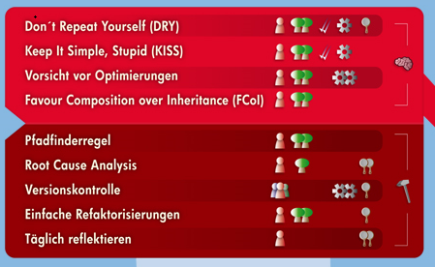

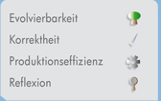
Legende
Prinzipien
Praktiken

Slide 11
Vielen Dank!
Konrad Neitzel <konrad@kneitzel.de>

